Slide 1


Seminários de Python
GitHub & Jupyter Notebook
PhD Flavio Lichtenstein
Bioinformatics, Systems Biology, and Biostatistics
CENTD – Institututo Butantan
setembro/2020

Slide 2
GitHub: clonando um repositório em Windows
Como clonar um repositório?
Certifique-se que você já instalou o git (comandos para github)
https://github.com/git-guides/install-git
Em Windows, vá até o menu
Digite ‘cmd’ e aparecerá ‘Command Prompt’, dê um <enter>
Você deverá estar em linha de comando no diretório /users/seu_nome
Digite:
git clone https://github.com/flalix/curso_python
git clone <endereço que você pode copiar no github>
O git instalará todos os arquivos em c:\users\seu_nome\curso_python

Slide 3
GitHub: clonando um repositório em Mac OS
Como clonar um repositório?
Certifique-se que você já instalou o git (comandos para github)
https://github.com/git-guides/install-git
Em Mac OS, vá até Launchpad (F4)
Procure ‘Other’ e encontrará ‘Terminal’ (linha de comando)
Ou no menu, procure por Terminal e clique nele
Digite:
git clone https://github.com/flalix/curso_python
git clone <endereço que você pode copiar no github>
O git instalará todos os arquivos em home/curso_python

Slide 4
GitHub: atualizando o repositório clonado
Depois que você clonou um diretório, não altere os arquivos que lá estão
Não altere os arquivos
Abra-os com JN e em Files / Make a Copy
Altere a Cópia e pode renomeá-la
Dias depois o repositório pode ser alterado:
Vá para a raiza do diretório:
git pull
Os dados serão atualizados !

Slide 5
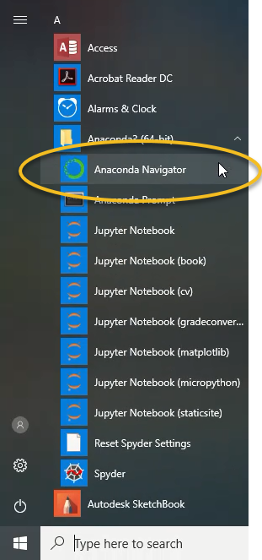
Chamando o Jupyter Notebook via menu
Procure no menu por Anaconda ou Jupyter ...
Você encontrará o Navigator e o Jupyter Notebook (NB)
Dê um clique em JN
Ele setará o “environment” (ambiente) que você criou (com Python 3.85, neste caso) e abrirá o Jupiter em c:\users\seu_nome (em windows) ou em ~ (home) em Mac OS.
Dentro deste diretório você encontrará a pasta curso_python, que você acabou de clonar. Clique nesta pasta (diretório) e verá ….

Slide 6
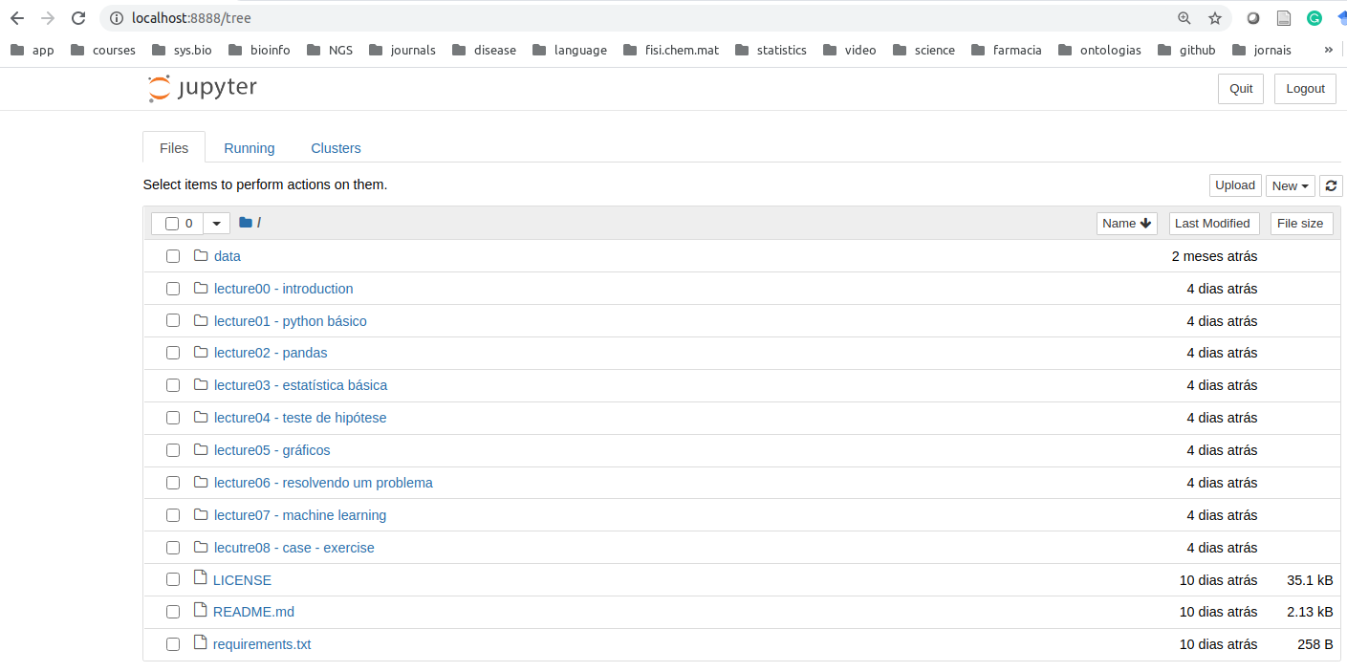
Jupyter Notebook (tela de recepção)

Slide 7
Jupyter Notebook – controlando ambientes
Se você quiser, pode pular este e o próximo slide, ele são mais técnicos.
Na linha de comando digite
conda env list # liste todos os ambientes instalados, no meu computador vemos:
/disk2/flalix/anaconda3 base * /disk2/flalix/anaconda3
py_env36 /disk2/flalix/anaconda3/envs/py_env36
py_env37 /disk2/flalix/anaconda3/envs/py_env37
Ou seja o CONDA te responde quais os environments que você tem:
1ª linha: o anaconda 3 está instalado neste caminho
2ª linha: py_env36 é um ambiente com Python 3.6
3ª linha: py_env37 é um ambiente com Python 3.7
Poderíamos ter diversos outros ambientes

Slide 8
Jupyter Notebook – controlando ambientes
Na linha de comando (CMD ou Terminal), ativa-se o Python 3.7 e chama-se o Jupyter Notebook. Se você chamou o JN pelo menu ele já fez isto para você.
ativando um ambiente, digite na linha de comando:
source activate py_env37
# em Windows digite somente “activate py_env37” (sem ‘source’)
No computador do Flavio, em especial, aparecerá à esqueda do prompt:
(py_env37) $
Uma vez que seu navegador (browser) já esteja aberto, digite na linha de comando ‘jupyter notebook’, e aparecerá, no seu browser, a interface do Jupyter Notebook como vemos a seguir ….
Recomendamos que use o Chrome, Safari ou Firefox

Slide 9
Jupyter Notebook (tela de recepção)
Localhost: endereço do meu computador local
Pastas do diretório do
curso_python
Clique em lecture01
e entre nesta pasta …
Ela estará vazia ou com algum arquivo que já foi criado e depositado no github

Slide 10
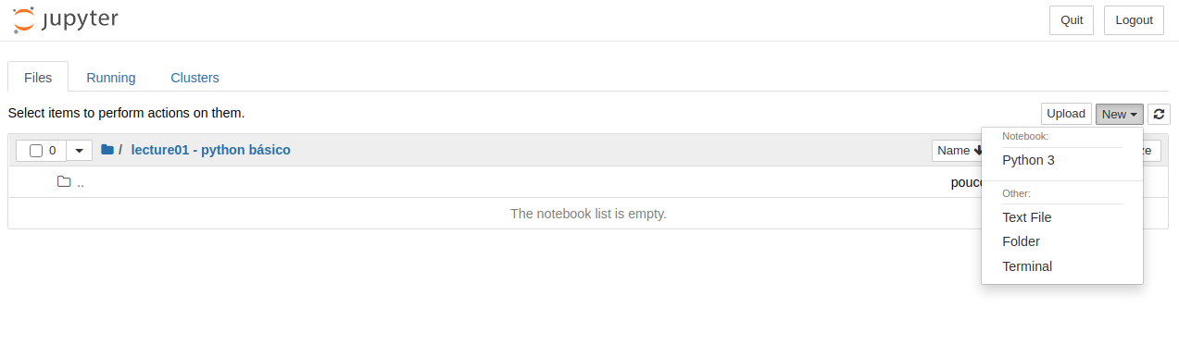
Jupyter Notebook (tela de recepção)
clique em ‘New’
e depois em ‘Python 3’ →
No meu caso, neste momento, esta pasta está vazia

Slide 11
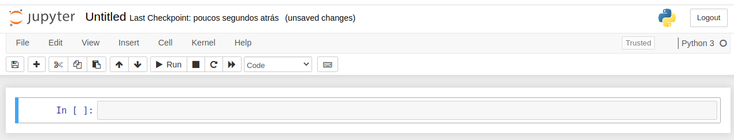
Meu primeiro arquivo Jupyter Notebook
O título está vazio, clique em ‘untitled’ e edite: ‘week02_lec01_iniciando’
você entrou num arquivo em amiente ‘Python’
também não existe nenhum comando editador por enquanto ….

Slide 12
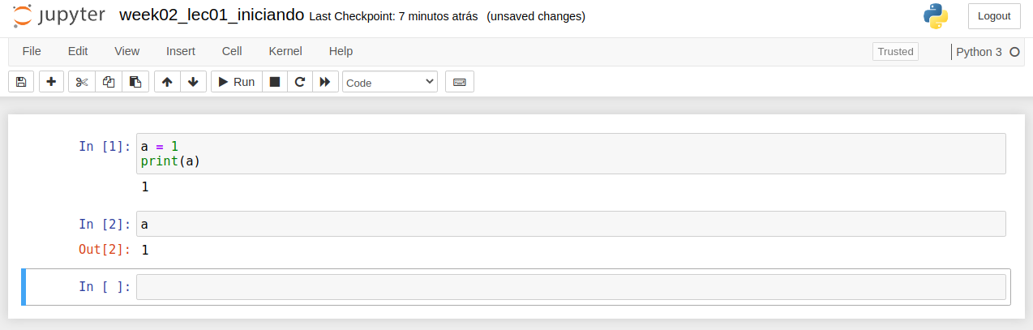
Editei o título, meus primeiros comandos
Já editei o título
Digite:
a = 1 <enter>, você permance na mesma célula
print(a) <shift+enter>, você avança
Digite:
a <ctrl+enter>, com CONTROL+Enter você processa a célula, e permance nela

Slide 13
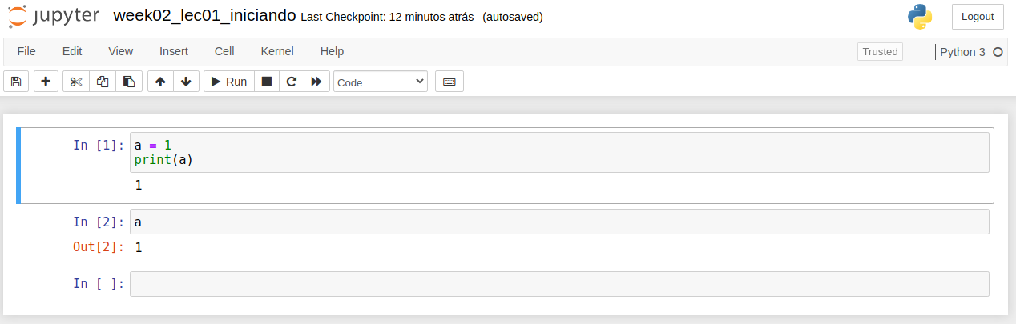
Setando e movendo células
Use <+> para criar células
Use <flechas> para mover (subir e descer) uma ou mais células
Dei um clique nesta célula, o JN setou a mesma, posso editar ou processar

Slide 14
Setando e movendo células
Não esqueça de ir gravando após alterações (<ctrl>+<s>)

Slide 15
JN tem um help online
Como chamo help do JN?
Clique à esquerda, for a da célula, e digite
<esc> + <h> (escape + h) ~ help

Slide 16
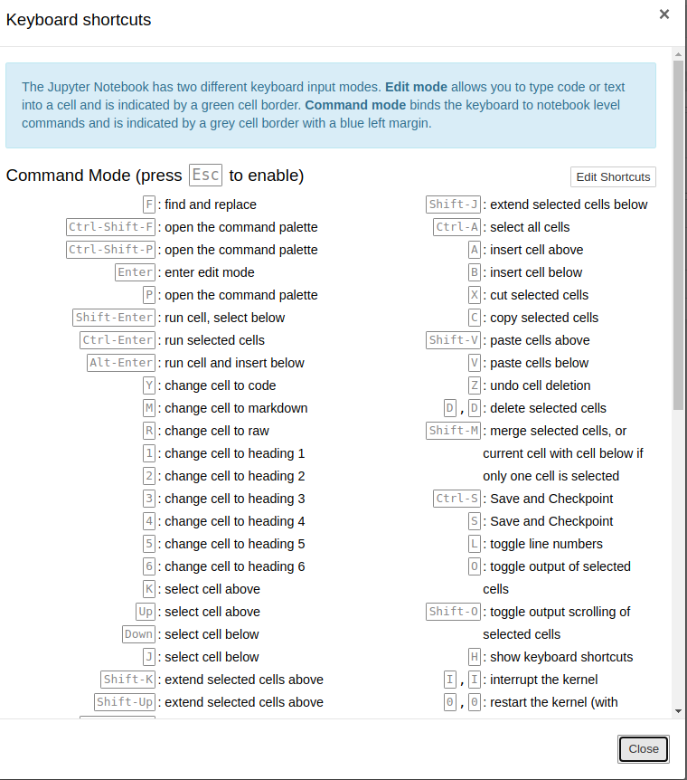
help == ajuda do JN

Slide 17
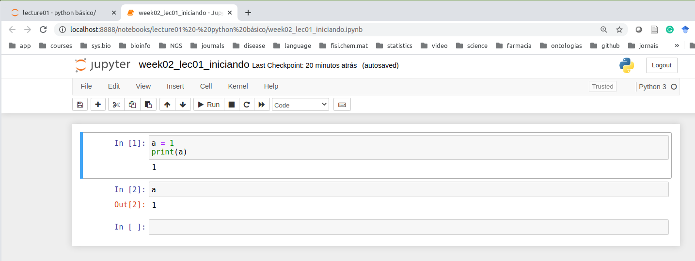
Voltando ao menu ….
Você deve ter estas 2 abas abertas, clique na da esquerda

Slide 18
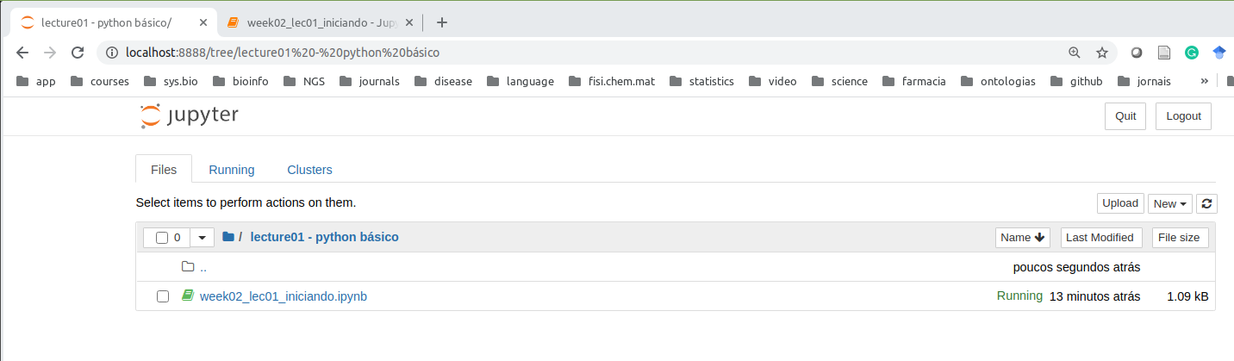
Voltando ao menu inicial (primeira aba do browser)
Seu primeiro programa em python foi gravado
Lembre-se sempre de fazer backup
Ele está em ~/curso_python

Slide 19

Obrigado
Dúvidas?
PhD Flavio Lichtenstein
Bioinformatics, Systems Biology, and Biostatistics
CENTD – Institututo Butantan
setembro/2020

